Slide 1
Разработка программного обеспечения для управления личным временем
Студент: Литвинов Антон Николаевич
Руководитель: Барышникова Марина Юрьевна

Slide 2
Цель и задачи работы
Цель:
Разработать программное обеспечение для управления личным временем пользователя
Задачи:
Изучение предметной области и формализация сущностей
Анализ аналогов и их функциональности
Разработка архитектуры системы и её компонентов
Разработка алгоритма синхронизации изменений
Разработка серверного приложения синхронизации
Разработка клиентского приложения для персонального компьютера
Разработка клиентского приложения для мобильных устройств
Тестирование и отладка компонентов системы и их взаимодействия

Slide 3
Существующие аналоги
Изученные аналоги:
Leader Task
RememberTheMilk
Essential PIM
Microsoft Outlook
Критерии для анализа:
Наличие клиентского приложения для персонального компьютера
Наличие клиентского приложения для мобильных устройств
Возможность синхронизации в режиме реального времени через Интернет
Вывод:
Главный недостаток существующих аналогов - отсутствие реализации всех предъявляемых требований одновременно

Slide 4
Постановка задачи
Задача: цель, действия
Атрибуты
Название
дата начала
дата окончания
подробное описание
степень важности задачи
процент завершения
Атрибутирование
Структуризация
Фильтрация
Группировка
категория
контакт
документ

Slide 5
Функциональные требования к системе
Просмотр списка задач
Возможность группировки, фильтрации и поиска задач
Добавление и удаление задач
Редактирование параметров задач (описание, начало и окончание, важность)
Редактирование списка групп категорий
Редактирование списка категорий
Редактирование списка контактов
Назначение категорий на задачу
Назначение контактов на задачу
Привязка к задаче документов и папок с документами
Создание и редактирование представлений для отображения задач
Синхронизация изменений между клиентскими приложениями

Slide 6
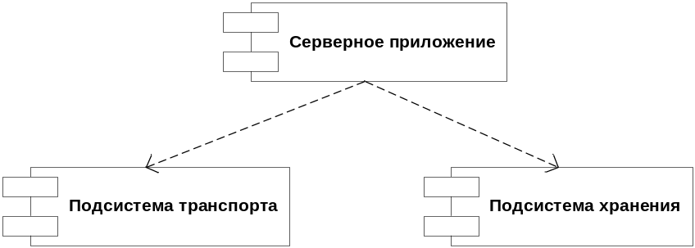
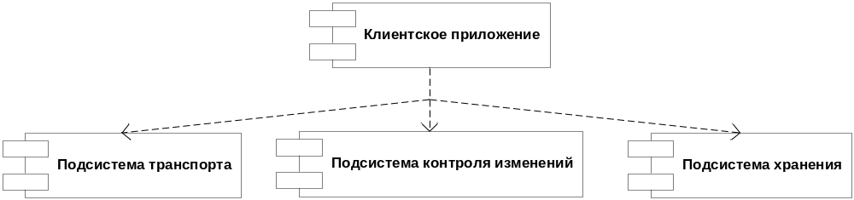
Компоненты системы
Система состоит из трёх компонентов:
Серверное приложение
Клиентское приложение для персонального компьютера
Клиентское приложение для мобильных устройств
Серверное приложение
Клиентское приложение

Slide 7
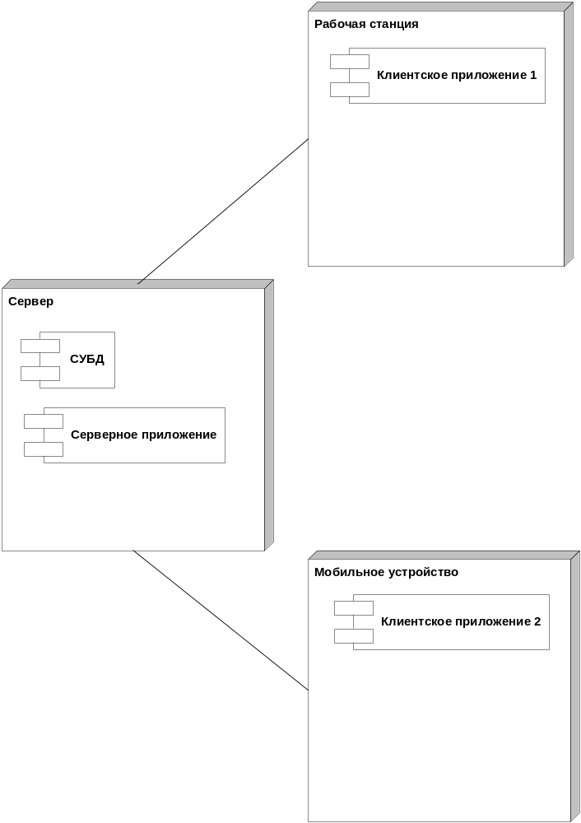
Архитектура системы
Сообщения (POP3/SMTP)
Сообщения (POP3/SMTP)

Slide 8
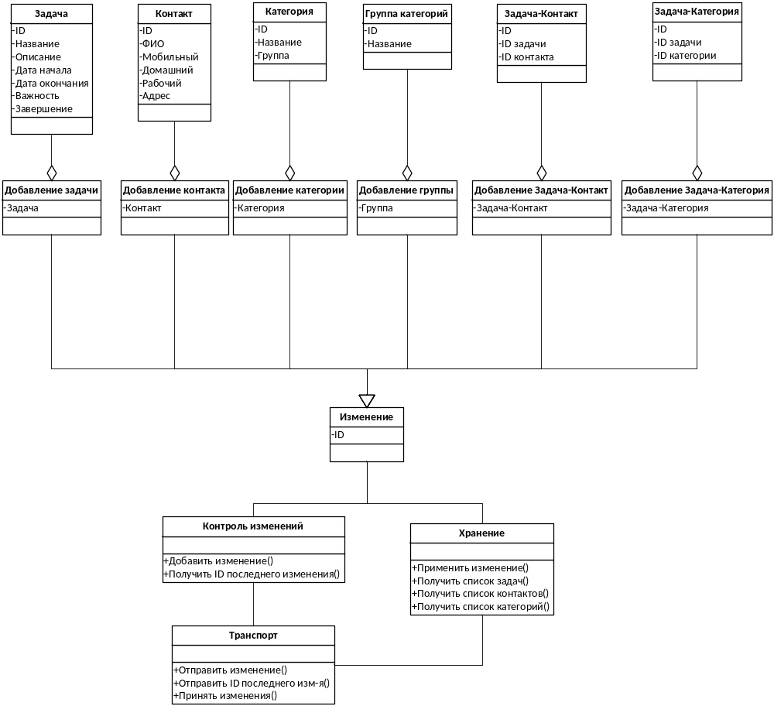
Диаграмма классов системы

Slide 9
Синхронизация данных
Позволяет поддерживать актуальность данных на всех клиентских приложениях
Изменение – это сущность системы, которая содержит в себе определенное событие системы. Например, добавление новой задачи или удаление контакта
Синхронизацию изменений можно условно разбить на две части:
Отправка изменений на сервер при накоплении изменений
Применение изменений, принятых от сервера

Slide 10
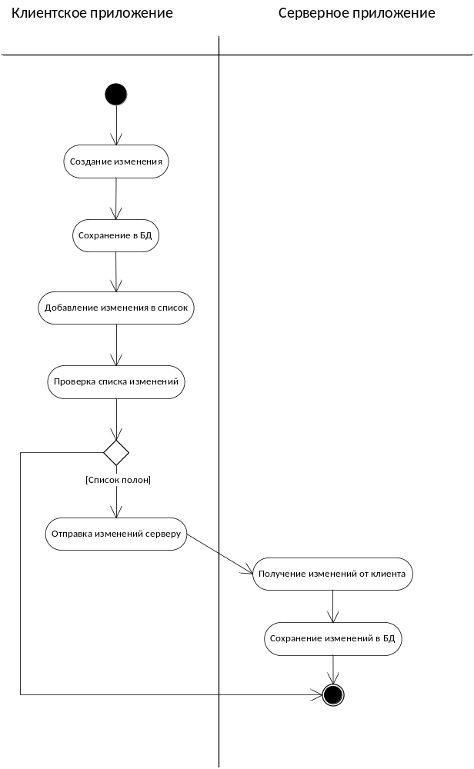
Отправка изменений на сервер при накоплении изменений.
Диаграмма деятельности

Slide 11
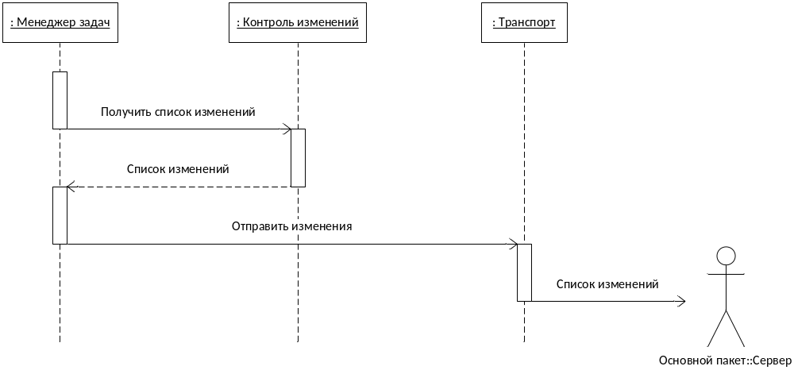
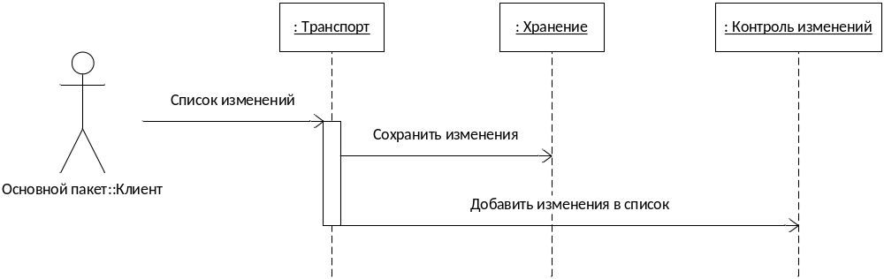
Отправка изменений на сервер при накоплении изменений.
Диаграмма последовательности
Клиентское приложение
Серверное приложение

Slide 12
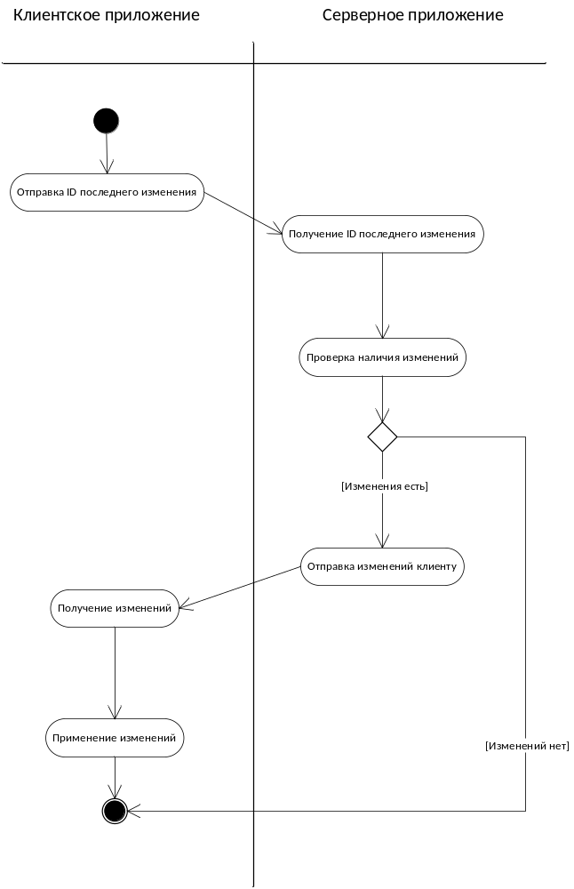
Применение последних изменений. Диаграмма деятельности

Slide 13
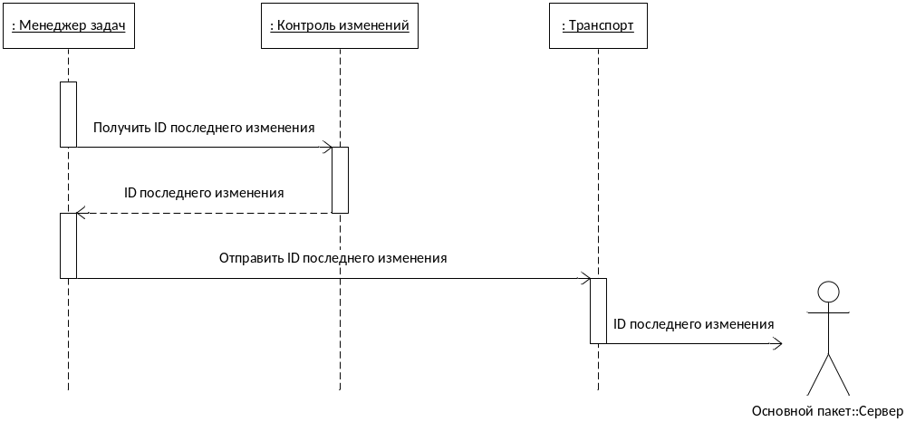
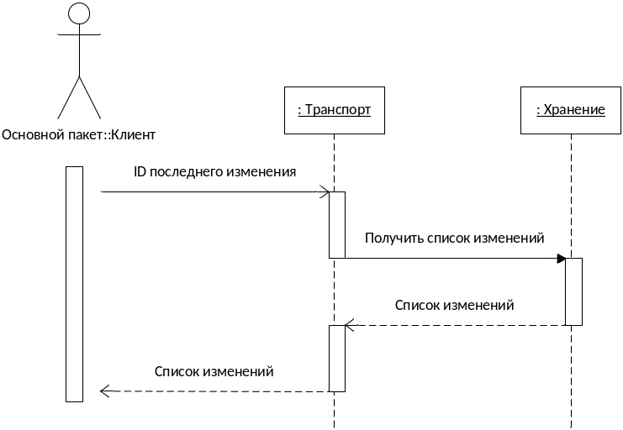
Применение последних изменений. Диаграмма последовательности.
Клиентское приложение
Серверное приложение

Slide 14
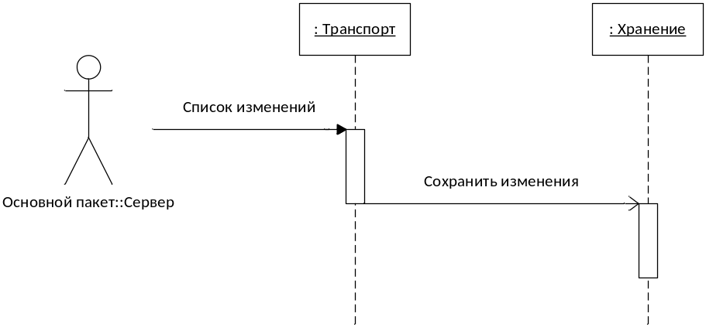
Применение последних изменений. Диаграмма последовательности. Продолжение
Клиентское приложение

Slide 15
Форматы отправляемых сообщений
Два типа сообщений:
Сообщение с идентификатором
  Тема письма: ключевое слово “ID”
  Тело письма: уникальный идентификатор
Сообщение со списком изменений
  Тема письма: ключевое слово “ChangeList”
  Тело письма: XML-документ, созданный на основе объекта класса Изменение

Slide 16
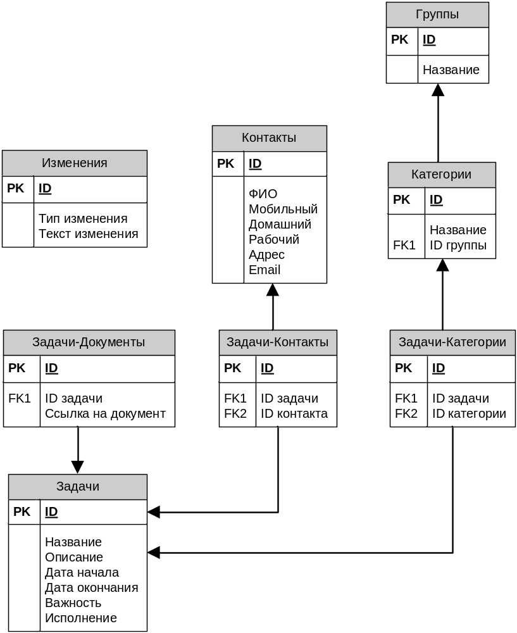
Схема базы данных серверного приложения

Slide 17
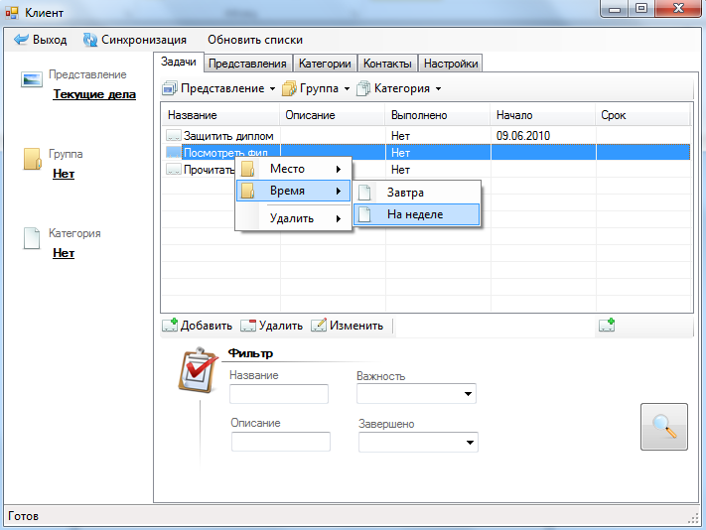
Интерфейс клиентского приложения для персонального компьютера

Slide 18
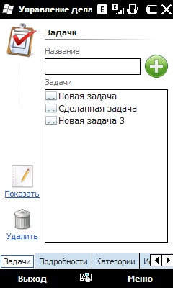
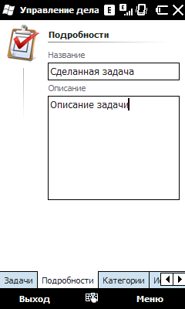
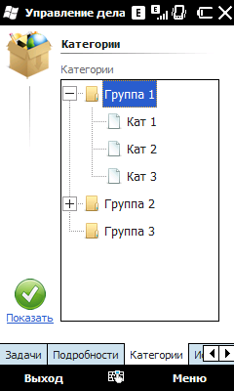
Интерфейс клиентского приложения для мобильных устройств

Slide 19
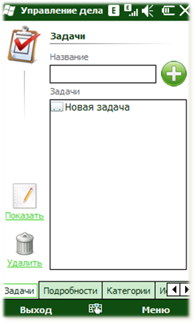
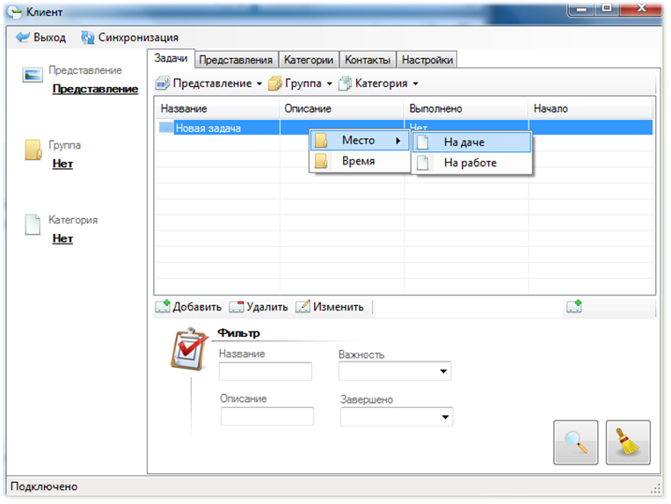
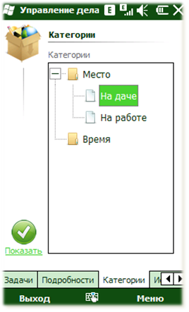

Иллюстрация процесса работы программы

Slide 20
ВЫВОДЫ
Разработана архитектура системы и её компонентов
Разработан алгоритм синхронизации изменений
Разработан сервер синхронизации
Разработано клиентское приложение для настольного ПК
Разработано клиентское приложение для мобильных устройств
Протестированы и отлажены компонентов системы и их взаимодействия
Достоинства:
простота использования за счет удобного оконного интерфейса
возможность быстрого поиска, сортировки и группировки задач
моментальная синхронизация данных с мобильными устройствами
Недостатки:
отсутствие справочной системы
возможно расширение атрибутов основных программных сущностей (задач, контактов и пр.)

